Slide 1
การวิจัยเชิงธุรกิจด้านโลจิสติกส์และซัพพลายเชน Business Research on Logistics and Supply Chain
Week 2: Morning Section (Part 1)

Slide 2
การศึกษาเอกสารและวรรณกรรมที่เกี่ยวข้อง

Slide 3
ความหมายของการทบทวนวรรณกรรม
Literature Review
วรรณกรรม หมายถึง ผลงานเขียนทางวิชาการที่เป็นเอกสารที่อยู่ในรูปแบบของสิ่งพิมพ์ที่ได้มีการจัดไว้อย่างเป็นระบบ มักเกี่ยวข้องกับ ทฤษฎี (theoretical reference) แนวคิด (model reference) และ วรรณกรรมเชิงประจักษ์ (empirical reference)
การทบทวนวรรณกรรม หมายถึง การนำความรู้ในอดีตในเรื่องที่กำลังศึกษาอยู่มาใช้ประโยชน์ในการกำหนดเป็นกรอบในการศึกษา ค้นคว้าประเด็นที่สำคัญของปัญหาการวิจัย ตัวแปร แนวคิด ทฤษฎี วิธีดำเนินการวิจัย เพื่อให้ครอบคลุมประเด็นที่สำคัญของสิ่งที่ศึกษามา (Donald R. and Cooper Pamela S. Schindler, 2011, p. 43)
Source: สุภาวดี ขุนทองจันทร์ (2560), การวิจัยธุรกิจ

Slide 4
แนวคิดและทฤษฏี
งานวิจัยที่เกี่ยวข้อง
กรอบแนวคิดการวิจัย

Slide 5
ความหมายของการทบทวนวรรณกรรม
การทบทวนวรรณกรรมที่เกี่ยวข้องกับงานวิจัยธุรกิจ หมายถึง การเรียบเรียงเนื้อหา แนวคิด และทฤษฎี ในลักษณะการเชื่อมโยงปรากฏการณ์ในทางธุรกิจที่เกี่ยวข้องกับการวิจัยที่นักวิจัยกำลัง ศึกษาอยู่ จากแหล่งข้อมูลต่างๆ ที่ปรากฏ ทั้งที่อยู่ในรูปของสิ่งพิมพ์และไม่ได้อยู่ในรูปของสิ่งพิมพ์ เพื่อนำไปใช้ประโยชน์ในขั้นตอน ความสำคัญหรือที่มาของปัญหา ตัวแปรและสมมติฐาน การออกแบบ การวิจัย ระเบียบวิธีวิจัย และการอภิปรายผล หรือกล่าวอีกนัยหนึ่งว่าการทบทวนวรรณกรรมเพื่อนำไปใช้สนับสนุนความเป็นเหตุเป็นผลในทุกขั้นตอนของกระบวนการวิจัย
Source: สุภาวดี ขุนทองจันทร์ (2560), การวิจัยธุรกิจ

Slide 6
จุดมุ่งหมายของการทบทวนวรรณกรรม
1. เพื่อสืบค้นข้อมูลที่เกี่ยวข้องกับปัญหาการวิจัยที่ผู้วิจัยสนใจศึกษา ว่าปัญหาการวิจัยที่ผู้วิจัย
สนใจศึกษานั้น มีนักวิชาการหรือนักวิจัยคนอื่นๆศึกษาไว้แล้วหรือไม่ อย่างไร หรือถ้าหากมีนักวิจัย ศึกษาแล้วแต่ยังมีประเด็นที่เป็นปัญหาที่ควรต้องศึกษาต่อยอดได้ นักวิจัยก็สามารถทำการวิจัยได้ ดังนั้นการสืบค้นข้อมูลในส่วนนี้เพื่อป้องกันการทำวิจัยซ้ำซ้อนในปัญหาเดียวกัน
2. เพื่อรวบรวมและวิเคราะห์ผลการวิจัยที่เกี่ยวข้องกับตัวแปรที่ผู้วิจัยสนใจศึกษา เพื่อรวบรวมและวิเคราะห์ผลการวิจัยว่างานวิจัยเรื่องอื่นที่นักวิจัยท่านอื่นทำวิจัยไว้ เกี่ยวข้องกับตัวแปรใดบ้างเป็นตัวแปรที่ใกล้เคียงกับตัวแปรที่ผู้วิจัยกำลังจะศึกษาหรือไม่อย่างไร และนักวิจัยท่านอื่นมีเครื่องมือ วัดตัวแปรที่ศึกษาอย่างไรบ้าง ผู้วิจัยจะได้นำมาใช้ประโยชน์สำหรับการเลือกตัวแปรที่เหมาะสม และ การกำหนดสมมติฐานในงานวิจัยและเหตุผลสนับสนุนในการเลือกตัวแปรต่อไป
Source: สุภาวดี ขุนทองจันทร์ (2560), การวิจัยธุรกิจ

Slide 7
จุดมุ่งหมายของการทบทวนวรรณกรรม
3. เพื่อศึกษาว่าแนวคิดหรือทฤษฎีใด เหมาะสำหรับใช้สนับสนุนสมมติฐานการวิจัยหรือใช้
อธิบายปัญหาการวิจัยที่ผู้วิจัยสนใจศึกษา เพราะแนวคิดหรือทฤษฎีที่ปรากฏอยู่ในปัจจุบันมีหลาย
แนวคิดแต่ละแนวคิดมีพื้นฐานที่มาที่แตกต่างกัน ทั้งนี้หากผู้วิจัยเลือกแนวคิดใดแนวคิดหนึ่งมาใช้
ในงานวิจัย หรือสนับสนุนสมมติฐานก็สามารถให้เหตุผลในการเลือกแนวคิดนั้นได้ถูกต้องตามหลัก
วิชาการ การวิจัยธุรกิจจึงควรเน้นศึกษาแนวคิด ทฤษฎีที่ใช้ในการบริหารจัดการทางธุรกิจหรือแนวคิด
ที่เป็นศาสตร์ที่อยู่ใกล้เคียงกับศาสตร์ทางด้านบริหารธุรกิจเป็นสำคัญ
4. เพื่อรวบรวมแนวคิด ทฤษฎี และงานวิจัยที่เกี่ยวข้องสำหรับการอภิปรายผล หรือสนับสนุน
การค้นพบในงานวิจัยที่สอดคล้องหรือขัดแย้งกับนักวิจัยคนอื่น การทบทวนวรรณกรรมที่หลากหลายจะทำให้นักวิจัยอภิปรายผลได้ลุ่มลึก บ่งบอกถึงความสามารถทางวิชาการที่กว้างขวางและลึกซึ้ง เป็นลำดับ
Source: สุภาวดี ขุนทองจันทร์ (2560), การวิจัยธุรกิจ

Slide 8
จุดมุ่งหมายของการทบทวนวรรณกรรม
5. เพื่อศึกษาวิธีดำเนินการวิจัย ระเบียบวิธีวิจัย ประชากรที่ศึกษา ขนาดของกลุ่มตัวอย่าง เครื่องมือวิจัย วิธีการเก็บรวบรวมข้อมูลและสถิติที่ใช้ในการวิเคราะห์ข้อมูล จุดอ่อนและจุดแข็งของงานวิจัยแต่ละเรื่องในประเด็นปัญหาและชื่อเรื่องวิจัยที่ใกล้เคียงกัน สำหรับใช้ประโยชน์ในการออกแบบงานวิจัยให้เหมาะสมกับปัญหาการวิจัยที่ผู้วิจัยสนใจศึกษา จะช่วยให้งานวิจัยของผู้วิจัยมีระเบียบวิธีที่เหมาะสม
Source: สุภาวดี ขุนทองจันทร์ (2560), การวิจัยธุรกิจ

Slide 9
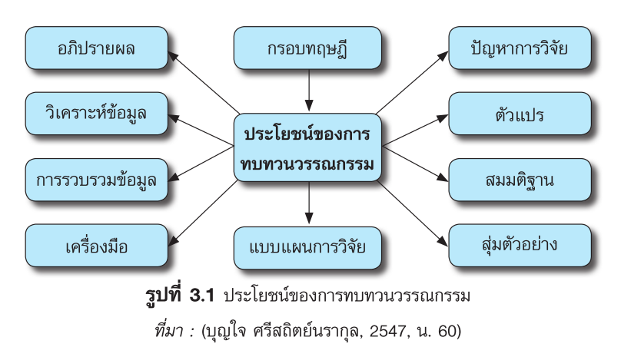
ประโยชน์ของการทบทวนวรรณกรรม
Source: สุภาวดี ขุนทองจันทร์ (2560), การวิจัยธุรกิจ

Slide 10
ประโยชน์ของการทบทวนวรรณกรรม
ทำให้นักวิจัยเลือกแนวคิดหรือทฤษฎีมาเป็นกรอบในการศึกษาและให้เหตุผลในการเลือกแนวคิดหรือทฤษฎีที่นำมาศึกษาได้ ดังนั้นการเลือกทฤษฎีที่เหมาะสมเป็นสิ่งที่สำคัญมาก เพราะจะมีผลต่อการเลือกวิธีดำเนินการวิจัย และการเลือกตัวแปรต่อไป
ทำให้นักวิจัยมองเห็นปัญหาและกำหนดปัญหาการวิจัยได้อย่างชัดเจน มองเห็นพัฒนาการของงานวิจัยที่ผ่านมา และช่องว่างของงานวิจัยที่มีลักษณะใกล้เคียงกันที่ยังขาดไป
ทำให้นักวิจัยมีแนวทางในการเลือกตัวแปรมาใช้ในการศึกษาในงานวิจัยของตนเองได้
ทำให้นักวิจัยมีแนวทางในการตั้งสมมติฐานและทิศทางการคาดเดาคำตอบล่วงหน้า
ทำให้นักวิจัยเลือกวิธีการสุ่มตัวอย่างได้อย่างเหมาะสม
Source: สุภาวดี ขุนทองจันทร์ (2560), การวิจัยธุรกิจ

Slide 11
ประโยชน์ของการทบทวนวรรณกรรม
6. ทำให้นักวิจัยมีแนวทางในการออกแบบการวิจัยและแบบแผนการวิจัยได้
7. ทำให้นักวิจัยเลือกใช้เครื่องมือและการออกแบบเครื่องมือวิจัยได้อย่างเหมาะสม
8. ทำให้นักวิจัยวางแผนการเก็บรวบรวมข้อมูลจากแหล่งข้อมูลสำคัญทั้งแหล่งข้อมูลปฐมภูมิ
และแหล่งข้อมูลทุติยภูมิได้อย่างครบถ้วน
9. ทำให้นักวิจัยมีแนวทางในการวิเคราะห์ข้อมูล และเลือกใช้สถิติในการวิเคราะห์ข้อมูล รวมทั้ง
วิธีการนำเสนอข้อมูลที่ได้จากการวิเคราะห์ได้อย่างเหมาะสม
10. ทำให้นักวิจัยมีแนวทางในการอภิปรายผลการวิจัยที่ชัดเจนและลุ่มลึกมากขึ้น
Source: สุภาวดี ขุนทองจันทร์ (2560), การวิจัยธุรกิจ

Slide 12
แหล่งข้อมูลวรรณกรรม
วารสารทางด้านบริหารธุรกิจและการจัดการ
วารสารทางด้านบริหารธุรกิจและการจัดการเป็นวารสารที่นำเสนอผลงานวิจัยที่เกี่ยวข้องกับสาขาบริหารธุรกิจมาตีพิมพ์เผยแพร่ เป็นแหล่งของข้อมูลที่มีเนื้อหาสาระทันสมัยกว่าตำราโดยทั่วไป จึงเป็นประโยชน์มากต่อการศึกษาค้นคว้าในเรื่องที่เกี่ยวข้องกับการวิจัย ในบางสถาบันอาจใช้คำว่าวารสารทางด้านมนุษย์ศาสตร์และสังคมศาสตร์ซึ่งตีพิมพ์เผยแพร่งานวิจัยทางด้านธุรกิจและสังคมศาสตร์ ในปัจจุบันวารสารทางวิชาการที่ปรากฏอยู่ในฐานข้อมูลดัชนีอ้างอิงวารสารของไทยมีมากกว่า 100 รายชื่อ ซึ่งเป็นทางเลือกสำหรับนักวิจัยที่ถือได้ว่าเป็นแหล่งความรู้ที่ทันสมัยที่สุด
Source: สุภาวดี ขุนทองจันทร์ (2560), การวิจัยธุรกิจ

Slide 13
แหล่งข้อมูลวรรณกรรม
หนังสือ หรือตำราที่อยู่ตามห้องสมุด
หนังสือ หรือตำราที่อยู่ตามห้องสมุดถือว่าเป็นแหล่งค้นคว้าที่ดี เพราะผู้เขียนจะเขียนในเนื้อหาสาระที่ค่อนข้างละเอียดในเรื่องที่เห็นว่ามีความสำคัญ ทำให้นักวิจัยได้ความรู้เกี่ยวกับหลักการแนวคิด ทฤษฎีที่เกี่ยวข้องกับเรื่องที่ศึกษาได้ แต่ในการเลือกหนังสือหรือตำราที่อยู่ตามห้องสมุดนั้นควรพิจารณาปี พ.ศ. ที่จัดพิมพ์เนื่องจากตำราที่ปี พ.ศ. เก่าไป องค์ความรู้อาจจะไม่ทันสมัย ยกเว้นแต่แนวคิดหรือทฤษฎีเก่าๆ ที่ยังไม่มีทฤษฎีใหม่หักล้างก็ยังสามารถใช้ได้
Source: สุภาวดี ขุนทองจันทร์ (2560), การวิจัยธุรกิจ

Slide 14
แหล่งข้อมูลวรรณกรรม
เว็บไซต์ของสถาบันการศึกษาและหน่วยงานภาครัฐและเอกชน
เว็บไซต์ของสถาบันการศึกษาและหน่วยงานภาครัฐและเอกชน เป็นแหล่งค้นคว้าที่แสดงถึงความก้าวหน้าทางเทคโนโลยีทำให้ผู้วิจัยสามารถสืบค้นและจัดการพิมพ์เรื่องที่ตนเองสนใจออกมาได้ตามความต้องการ โดยผู้วิจัยไม่จำเป็นต้องเดินทางไปยังแหล่งที่เก็บข้อมูลเอง ทำให้เกิดการประหยัดเวลาและค่าใช้จ่าย เพราะในปัจจุบันเพียงแต่ผู้วิจัยต้องการศึกษาเกี่ยวกับเรื่องอะไร ก็มีวิธีการสืบค้นข้อมูลจากเครือข่ายอินเทอร์เน็ตที่สามารถเข้าถึงข้อมูลได้
Source: สุภาวดี ขุนทองจันทร์ (2560), การวิจัยธุรกิจ

Slide 15
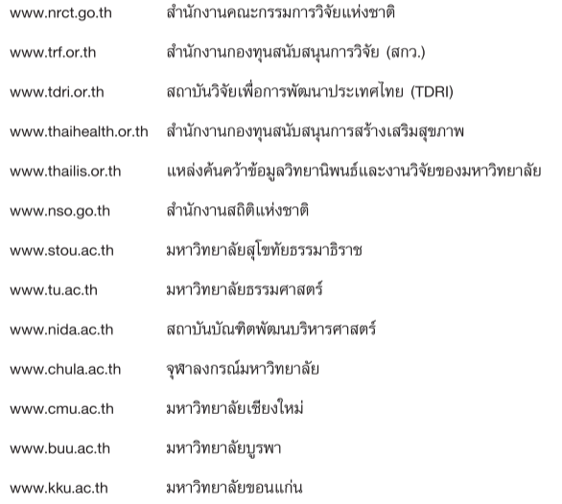
เว็บไซต์ของสถาบันการศึกษาและหน่วยงานภาครัฐและเอกชน

Slide 16
แหล่งข้อมูลวรรณกรรม
รายงานการวิจัยและปริญญานิพนธ์
รายงานการวิจัยและปริญญานิพนธ์ที่นิยมจัดพิมพ์เป็นเอกสารรูปเล่ม อาจเป็นงานวิจัยเดี่ยวหรืองานวิจัยเป็นคณะ ส่วนปริญญานิพนธ์ถือเป็นรายงานการวิจัยของนักศึกษาแต่ละคน เป็นส่วนหนึ่งของการศึกษาเพื่อรับปริญญาขั้นบัณฑิตศึกษา โดยในระดับปริญญาโทอาจเลือกทำวิทยานิพนธ์ (Thesis) ภาคนิพนธ์ (Term Paper) หรือการค้นคว้าอิสระ (Independent Study) ส่วนการค้นคว้า ในระดับปริญญาเอกนักศึกษาต้องทำวิทยานิพนธ์ (Dissertation) ซึ่งนับว่าเป็นแหล่งข้อมูลสำคัญ ของเอกสารที่เกี่ยวข้องกับการวิจัยทั้งสิ้น
Source: สุภาวดี ขุนทองจันทร์ (2560), การวิจัยธุรกิจ

Slide 17
ขั้นตอนการทบทวนวรรณกรรม
1. กําหนดขอบเขตของการทบทวนวรรณกรรม เลือกเฉพาะหัวข้อหรือเรื่องที่เกี่ยวข้องกับการศึกษา โดยพิจารณาคำสำคัญที่ปรากฏ และตัวแปรที่ศึกษา
2. กําหนดคำสำคัญและความคิดรวบยอด คือความคิดหลัก (Main Idea) ของแต่ละบุคคลที่มีต่อเหตุการณ์หรือปรากฏการณ์นั้นๆ มโนคติเกิดจากการนำข้อเท็จจริงมาศึกษาหรือเปรียบเทียบความแตกต่าง สรุปรวมลักษณะที่สำคัญ มองเห็นความสัมพันธ์ของสิ่งนั้นๆ สร้างเป็นความคิดหลักในรูปที่แสดงถึงความคิด ความเข้าใจ ทำให้นำไปใช้ในการบรรยาย อธิบายตีความหรือพยากรณ์เหตุการณ์ วัตถุ และปรากฏการณ์ที่เกี่ยวข้อง
3. กําหนดแหล่งข้อมูลค้นคว้า เช่น รายงานการวิจัย บทความจากงานวิจัย หรือบทความ
วิชาการแล้วดําเนินการค้นคว้า
Source: วัชราภรณ์ (2556), วิจัยธุรกิจยุคใหม่
Notes:
302= https://ph01.tci-thaijo.org/index.php/jait/article/view/243183/165869
301 = https://classroom.google.com/u/0/g/tg/MzcwMDQyMzAwMDA2/MzcwNDE4NTUzNDQ2#u=MTE4NjE1Njg0Mjc5&t=f
https://classroom.google.com/u/0/g/tg/MzcwMDQyMzAwMDA2/MzcwNDE4NTUzNDQ2#u=MTE4NjE3ODg5MDEz&t=f

Slide 18
ขั้นตอนการทบทวนวรรณกรรม
4. อ่านและจดบันทึกประเด็นสำคัญ แล้วจัดทําบรรณานุกรม จัดระบบอ้างอิง ก่อนนำไป
จัดเก็บในที่ที่เตรียมไว้เผื่อเรียกดูอีกครั้ง เมื่อต้องการตรวจทานประเด็นสำคัญ
5. ต้องจัดเก็บเอกสารที่สำเนามาให้เป็นระบบ เพื่อสะดวกในการค้นหา เช่น แบ่งเป็น
ประเภทของแหล่งข้อมูลที่มาจากบทความ รายงานการวิจัย หนังสือ หรือแบ่งเป็นประเภทของ
แนวคิด และทฤษฎีต่างๆ
6. บันทึกข้อมูลเบื้องต้น คือชื่อผู้เขียน ชื่อหนังสือ (ชื่อบทความ ชื่อวารสาร) ปีที่ตีพิมพ์
ครั้งที่ตีพิมพ์ ชื่อสำนักพิมพ์และสถานที่ตั้ง เนื้อหา เลขที่ฉบับ และเลขหน้า เพราะการจดบันทึก
ข้อมูลเหล่านี้ไปพร้อมจะช่วยให้นักวิจัยประหยัดเวลาในการจัดทำบรรณานุกรม หรือแหล่งอ้างอิง
เมื่อต้องทำการสืบค้นอีกครั้ง
Source: วัชราภรณ์ (2556), วิจัยธุรกิจยุคใหม่
Notes:
302= https://ph01.tci-thaijo.org/index.php/jait/article/view/243183/165869
301 = https://classroom.google.com/u/0/g/tg/MzcwMDQyMzAwMDA2/MzcwNDE4NTUzNDQ2#u=MTE4NjE1Njg0Mjc5&t=f
https://classroom.google.com/u/0/g/tg/MzcwMDQyMzAwMDA2/MzcwNDE4NTUzNDQ2#u=MTE4NjE3ODg5MDEz&t=f

Slide 19
ขั้นตอนการทบทวนวรรณกรรม
7. วิเคราะห์ สังเคราะห์ เพื่อการแยกแยะทางความคิด หรือทางวัตถุของสิ่งใดสิ่งหนึ่งหรือ
เรื่องใดเรื่องหนึ่ง เพื่อให้เห็นองค์ประกอบ เพื่อศึกษาแต่ละองค์ประกอบหรือว่าแยกแยะเพื่อให้เห็น
ความสัมพันธ์ขององค์ประกอบต่างๆ ที่ทำให้เกิดสิ่งนั้นหรือเรื่องนั้น
Source: วัชราภรณ์ (2556), วิจัยธุรกิจยุคใหม่
Notes:
302= https://ph01.tci-thaijo.org/index.php/jait/article/view/243183/165869
301 = https://classroom.google.com/u/0/g/tg/MzcwMDQyMzAwMDA2/MzcwNDE4NTUzNDQ2#u=MTE4NjE1Njg0Mjc5&t=f
https://classroom.google.com/u/0/g/tg/MzcwMDQyMzAwMDA2/MzcwNDE4NTUzNDQ2#u=MTE4NjE3ODg5MDEz&t=f

Slide 20
หลักการเขียนวรรณกรรมที่เกี่ยวข้อง
1. ความหมายของคำสำคัญที่ปรากฏในงานวิจัยแต่ละเรื่อง โดยสรุปว่าใครกล่าวให้
ความหมายไว้อย่างไรบ้าง ซึ่งอาจจะเหมือนกัน หรือคล้ายคลึงกัน แล้วแต่ผู้วิจัยสรุปว่าในงานวิจัย
ชิ้นที่ตนเองดำเนินการนี้หมายความว่าอย่างไร
2. แนวคิดในเรื่องที่ทำการวิจัย ประกอบด้วยตัวแปรและกรอบแนวคิดอะไรบ้าง เช่น แนวคิดของการมีส่วนร่วม แนวคิดเกี่ยวกับการตัดสินใจ แนวคิดเกี่ยวกับการตลาดเพื่อสังคม เป็นต้น เมื่อนักวิจัยนำเสนอแนวคิดในแต่ละตอนจะต้องสรุปในตอนท้ายทุกหัวข้อ ว่าการวิจัยครั้งนี้มีตัวแปร อะไรที่เกี่ยวข้องกับแนวคิดของการศึกษา และตัวแปรเหล่านั้นเมื่อนำไปเขียนกรอบแนวคิดจะจัดวางอย่างไร เพื่อให้เห็นความชัดเจนในความสัมพันธ์ระหว่างแนวคิดหรือตัวแปรที่นำมาใช้ในงานวิจัย
Source: สุภาวดี ขุนทองจันทร์ (2560), การวิจัยธุรกิจ

Slide 21
หลักการเขียนวรรณกรรมที่เกี่ยวข้อง
3. ทฤษฎีที่เกี่ยวข้องกับเรื่องที่ทำการวิจัย ในการวิจัยครั้งนี้เป็นการยืนยันทฤษฎีหรือไม่ ถ้าใช่ จะยืนยันทฤษฎีอะไร หากมีหลายทฤษฎี ผู้วิจัยต้องสรุปว่าจะนำทฤษฎีอะไรมาสนับสนุนบ้าง
ถ้าไม่มีต้องมีแบบจำลองหรืองานวิจัยมาสนับสนุน
4. งานวิจัยที่เกี่ยวข้อง ประกอบด้วยงานวิจัยทั้งในประเทศและต่างประเทศ เพื่อให้ได้ทราบ
ว่ามีงานวิจัยใดบ้างที่เกี่ยวข้องกับเรื่องที่จะวิจัย ข้อค้นพบของงานวิจัยแต่ละเรื่อง ต้องสรุปให้เป็น
หมวดหมู่ชัดเจน โดยเรียงให้อยู่ในรูปของประเด็นศึกษา แนวคิดหรือสมมติฐานของงานวิจัย ควร
ชี้ให้เห็นว่าผู้วิจัยค้นพบสิ่งใดที่ควรทำวิจัยเพิ่มเติม และควรชี้ให้เห็นว่าแต่ละงานวิจัยได้นำระเบียบ
วิธีวิจัยอะไรมาใช้ และตัวผู้วิจัยจะใช้วิธีการใด เพราะเหตุใด
Source: สุภาวดี ขุนทองจันทร์ (2560), การวิจัยธุรกิจ

Slide 22
หลักการเขียนวรรณกรรมที่เกี่ยวข้อง
สิ่งที่ควรทำในการทบทวนวรรณกรรม
ต้องมีการจัดบันทึกข้อมูลเชิงสถิติ
ต้องมีการจัดบันทึกสาระคำสัญต่างๆ
มีการจัดการวรรณกรรมอย่างเป็นระบบ
สิ่งที่ไม่ควรทำในการทบทวนวรรณกรรม
การตัดปะ (Copy and Paste)
การขโมยผลงานทางวิชาการของนักวิจัยอื่นมารวบรวมในบทความวรรณกรรมของตนเอง
การเลือกวรรณกรรมที่บิดเบียนมาใช้โดยคิดว่าวรรณกรรมนั้นถูกต้อง
ไม่ควรนำเสนอการทบทวนวรรณกรรมผู้อื่นมาเสนอว่าตนเองเป็นคนทบทวน
การละเมิดจรรยาบรรณทางวิชาการ
Source:กิตติพันธ์ คงสวัสดิ์เกียรติ (2554), ระเบียบวิธีวิจัยทางธุรกิจ

Slide 23
ระดับข้อมูลจากวรรณกรรม
แหล่งข้อมูลปฐมภูมิ (Primary source) หมายถึง แหล่งข้อมูลที่นักวิจัยรวบรวมมาด้วยตัวเอง ส่วนมากเป็นข้อมูลดิบ ยังไม่มีการตีความหมายหรือเผยแพร่มาก่อน ข้อมูลส่วนมากเป็นข้อเขียนเตือนความจำ จดหมาย แบบสอบถาม แบบสัมภาษณ์ โดยแหล่งข้อมูลนี้มีความน่าเชื่อถือมากที่สุด เนื่องยังไม่มีการดำเนินการใดๆ
แหล่งข้อมูลทุติยภูมิ (Secondary source) หมายถึง ข้อมูลที่นักวิจัยเก็บมาจากผู้อื่น โดยผ่านการตีความหมายมาแล้ว เช่น สารานุกรม หนังสือเรียน นิตยสาร รายงานวิจัย บทความวิจัย และอื่นๆ หากเป็นข้อมูลในองค์กร เช่น การสรุปการวิเคราะห์ยอดขาย รายงานประจำปี
แหล่งข้อมูลตติยภูมิ (Tertiary source) อาจเป็นการตีความหมายจากแหล่งทุติยภูมิ แต่โดยทั่วไปมักอยู่ในดัชนี บรรณานุกรรม หรือ Internet
Source:กิตติพันธ์ คงสวัสดิ์เกียรติ (2554), ระเบียบวิธีวิจัยทางธุรกิจ

Slide 24
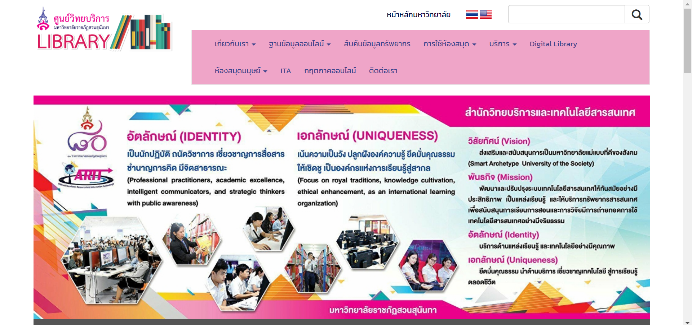
การสืบค้นงานวิจัย
http://www.library.ssru.ac.th/home

Slide 25

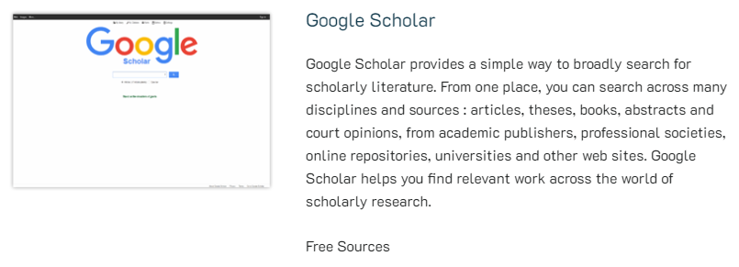
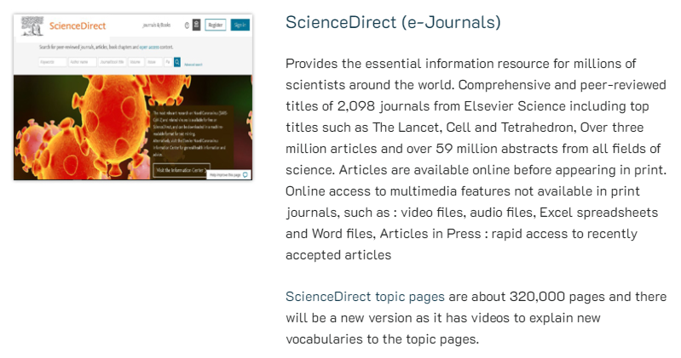
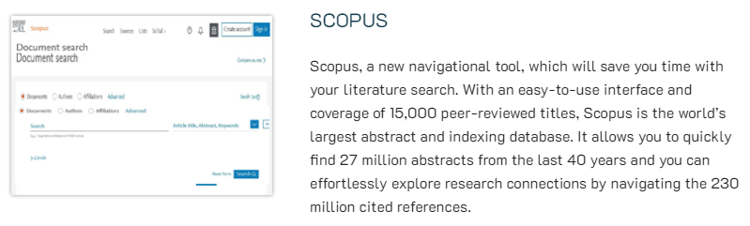
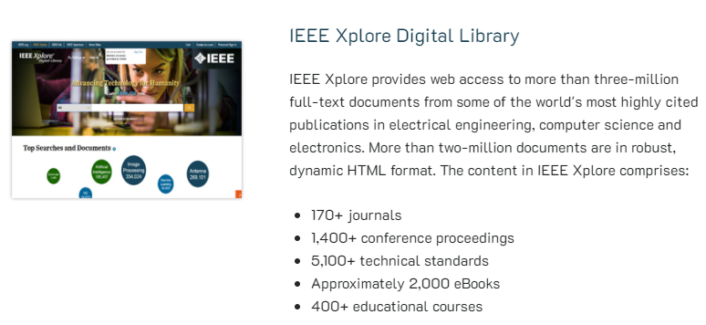
https://www.sciencedirect.com/
https://www.scopus.com/home.uri
https://ieeexplore.ieee.org/Xplore/home.jsp
https://scholar.google.co.th/
https://www.emerald.com/insight/

Slide 26
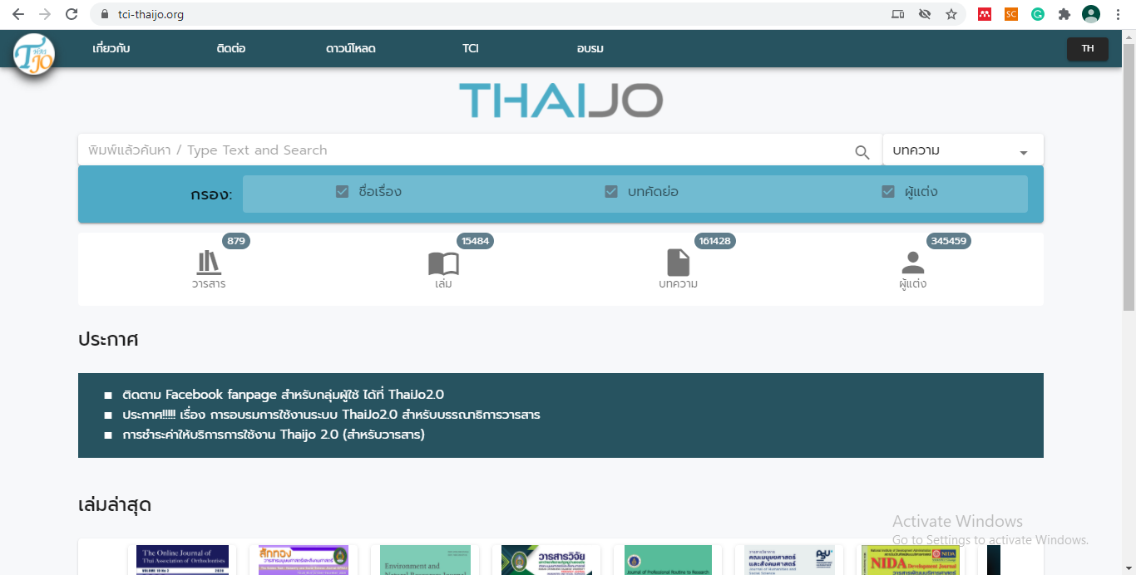
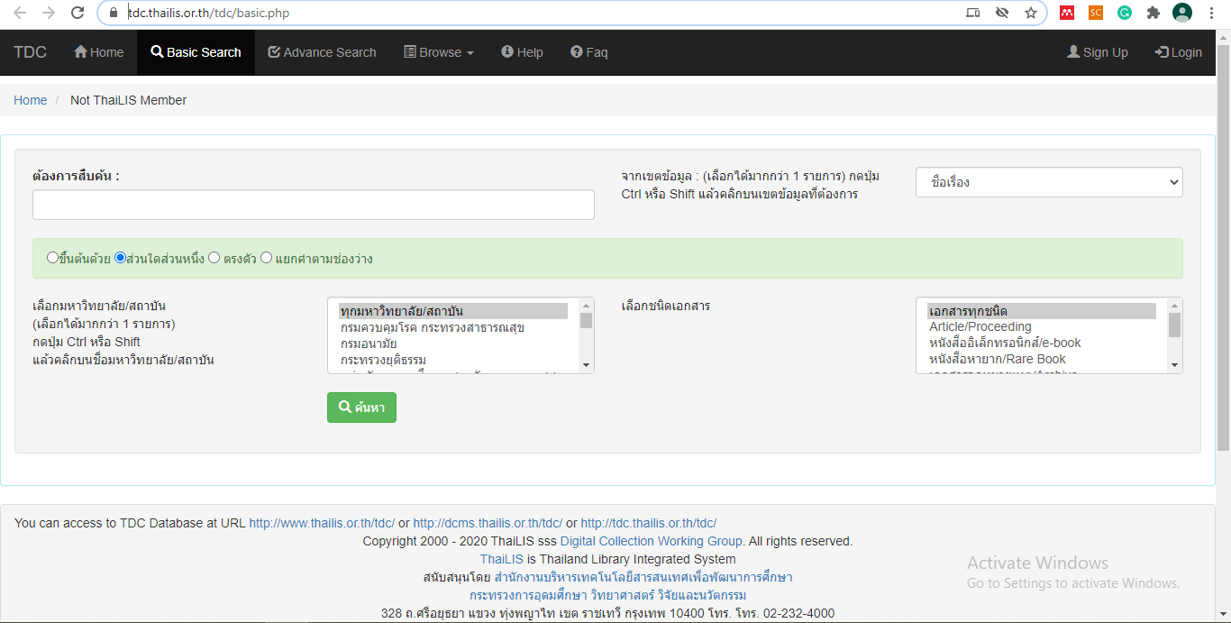
https://www.tci-thaijo.org/
https://tdc.thailis.or.th/tdc/basic.php
Notes:
Thaijo เป็นงานที่ได้รับการยอมรับในระดับชาติ

Slide 27
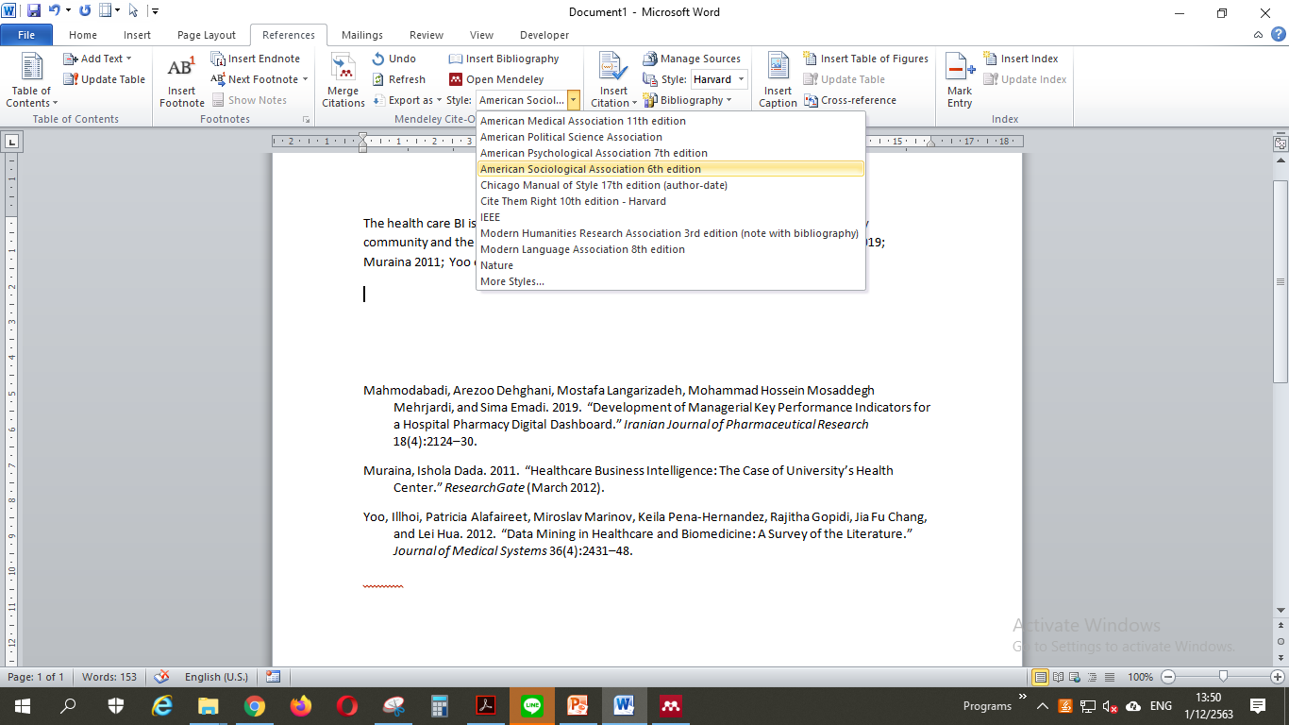
การเขียนอ้างอิง
การเขียนอ้างอิงแทรกในเนื้อหา
การเขียนบรรณานุกรม
ตัวอย่าง American Psychological Association(APA) ,Vancouver ,Number
โปรแกรม เกี่ยวกับการจัดการวรรณกรรมและการอ้างอิง
Source:https://home.kku.ac.th/phlib/doc/LibSkills/RefKKUstyle.pdf
Notes:
APA หรือ (American Psychological Association)
ให้เกียรติผู้แต่ง เราไม่ได้คัดลอกผลงานนี้มา สร้างความน่าเชื่อถือ ทำให้คนที่อ่านงานเราไปสืบค้นต่อได้

Slide 28
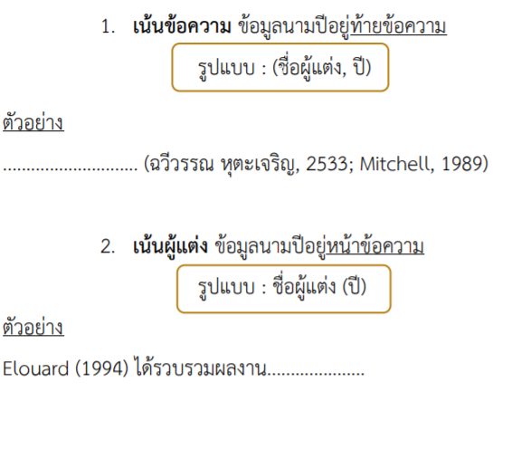
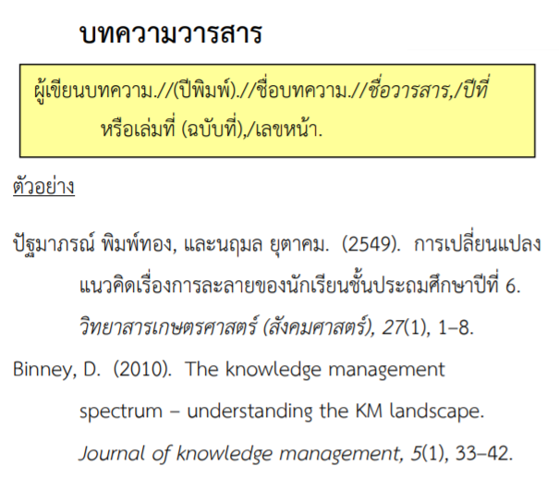
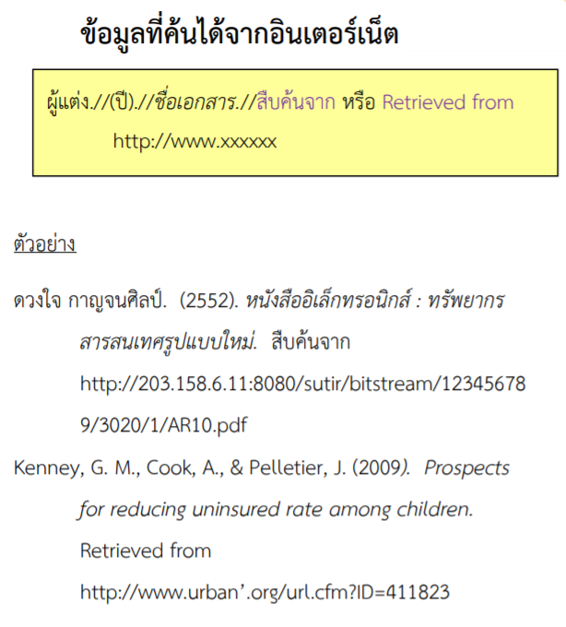
อ้างอิง APA
หลักการเขียน:
http://web.sut.ac.th/dpn/document/ir/%E0%B8%81%E0%B8%B2%E0%B8%A3%E0%B9%80%E0%B8%82%E0%B8%B5%E0%B8%A2%E0%B8%99%E0%B8%AD%E0%B9%89%E0%B8%B2%E0%B8%87%E0%B8%AD%E0%B8%B4%E0%B8%87_APA_6th_%E0%B8%A5%E0%B9%88%E0%B8%B2%E0%B8%AA%E0%B8%B8%E0%B8%94_A5.pdf
ตัวอย่าง อ้างอิงในเนื้อหา
ตัวอย่าง อ้างอิงบรรณานุกรม

Slide 29
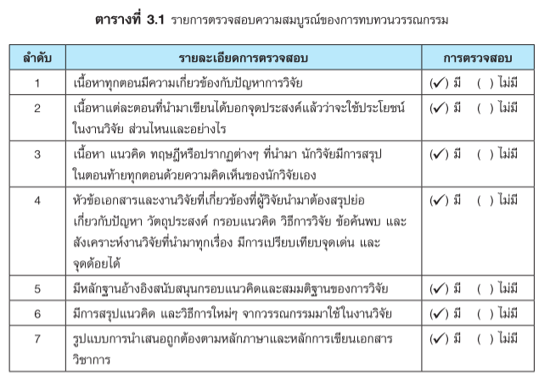
การตรวจสอบความสมบูรณ์ของการทบทวนวรรณกรรมที่เกี่ยวข้องกับการวิจัย
เมื่อนักวิจัยได้เขียนรายงานบทที่เกี่ยวข้องกับการทบทวนวรรณกรรมแล้ว นักวิจัยควรได้ตรวจสอบความสมบูรณ์ของวรรณกรรมที่เกี่ยวข้องกับการวิจัยที่ได้ทบทวนมาในประเด็นสำคัญที่เกี่ยวข้องกับงาน เพื่อลดช่องว่างสำหรับการวิจารณ์ และการเติมเต็มงานวิจัยของนักวิจัยเองให้สมบูรณ์ที่สุด

Slide 30
Assignment
ให้ นศ. ระบุแนวคิดและทฤษฎีที่จะนำมาใส่ในวิทยานิพนธ์ โดยให้ระบุแหล่งที่มาด้วย (อย่างน้อย 2 แนวคิดและทฤษฎี)
ตัวอย่าง
1. ผลการดำเนินงานขององค์กร (Organizational Performance)
ผลการดำเนินงาน (อัมพาพร จินตามุข, 2547) + …….
ผลการดำเนินงานขององค์กร (Burke and Litwin,1992) + …….
การวัด ผลการดำเนินงานขององค์กร (Kurniawan et al., 2020) + …….
2. การปฏิบัติด้านการจัดการซัพพลายเชนสีเขียว
การจัดการซัพพลายเชน (Lambert, 1998) + …….
การจัดการซัพพลายเชนสีเขียว (Sarkis et al., 2011) + …….
องค์ประกอบของการจัดการซัพพลายเชนสีเขียว (Teixeira et al., 2016) + …….

Slide 31
Assignment
ให้ นศ. ระบุแนวคิดและทฤษฎีที่จะนำมาใส่ในวิทยานิพนธ์ โดยให้ระบุแหล่งที่มาด้วย
ตัวอย่าง
รายการอ้างอิง
อัมพาพร จินดามุข (2547). ความสัมพันธ์ระหว่างแนวทางการดำเนินธุรกิจที่มุ่งเน้นการประกอบการและมุ่งเน้นการตลาดต่อผลประกอบการของวิสาหกิจขนาดกลางและขนาดย่อม. งานวิจัย. มหาวิทยาลัยมหาสารคาม.
Burke, W. W. & Litwin, G.H. (1992). A Causal Model of Organisation Performance and Change. Journal of Management, 18(3), 523–545.
Kurniawan, R., Budiastuti, D., Hamsal, M., & Kosasih, W. (2020). Networking capability and firm performance: the mediating role of market orientation and business process agility. Journal of Business & Industrial Marketing, https://doi.org/10.1108/JBIM-01-2020-.

Slide 32


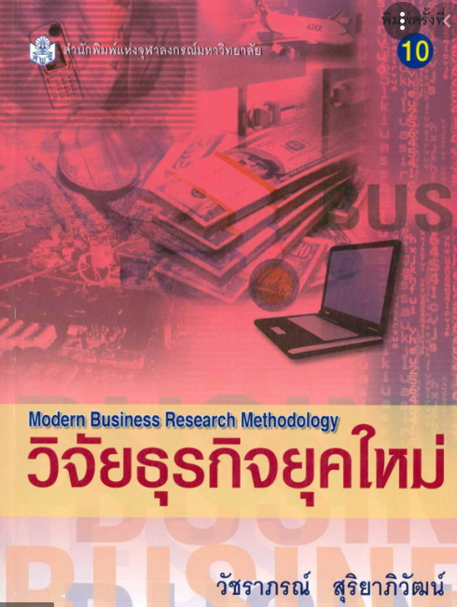
เอกสารอ้างอิง
วัชราภรณ์ (2556), วิจัยธุรกิจยุคใหม่
กิตติพันธ์ คงสวัสดิ์เกียรติ (2554), ระเบียบวิธีวิจัยทางธุรกิจ
สุภาวดี ขุนทองจันทร์ (2560), การวิจัยธุรกิจ
https://sites.google.com/site/laddawansomeran/%E0%B8%AB%E0%B8%99%E0%B8%A7%E0%B8%A2%E0%B8%97-3?authuser=0

